Slide 1
TOÁN
BẢNG NHÂN 5
GIÁO VIÊN : NGUYỄN THỊ DIỆU HƯƠNG

Slide 2




Thứ sáu ngày 17 tháng 1 năm 2025
Toán

Slide 3


Ngộ Không thật Ngộ Không giả

Slide 4

2 x 5 = ?
CHỌN SAI RỒI BỌN TA ĐI ĐÁNH TIẾP ĐÂY
A. 10
B. 7

Slide 5
2 x 8 = ?
CHỌN SAI RỒI BỌN TA ĐI ĐÁNH TIẾP ĐÂY
A. 15
B. 16

Slide 6
2 x 7 = 14 Đúng hay sai
CHỌN SAI RỒI BỌN TA ĐI ĐÁNH TIẾP ĐÂY
A. Đúng
B. Sai

Slide 7
2 x 9 = 20
Đúng hay sai
CHỌN SAI RỒI BỌN TA ĐI ĐÁNH TIẾP ĐÂY
A. Đúng
B. Sai

Slide 8


…quả cam?
Bạn làm như thế nào?

Slide 9
Thứsáu , ngày 17 tháng 1 năm 2025
Toán
BẢNG NHÂN 5

Slide 10
Khám phá:

Slide 11


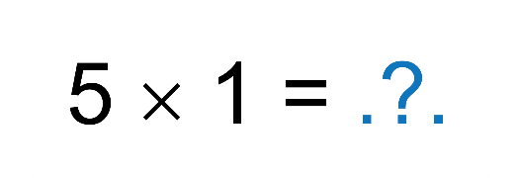
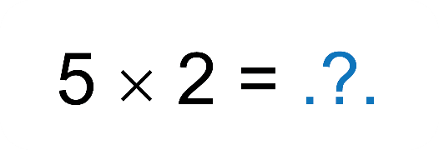
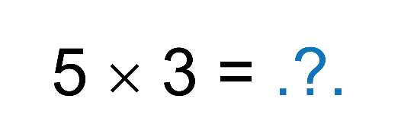
Toán BẢNG NHÂN 5
Tính các tích trong bảng nhân 5
5
Có thể đếm hoặc dùng cách tính tổng các số hạng bằng nhau
10
15

Slide 12
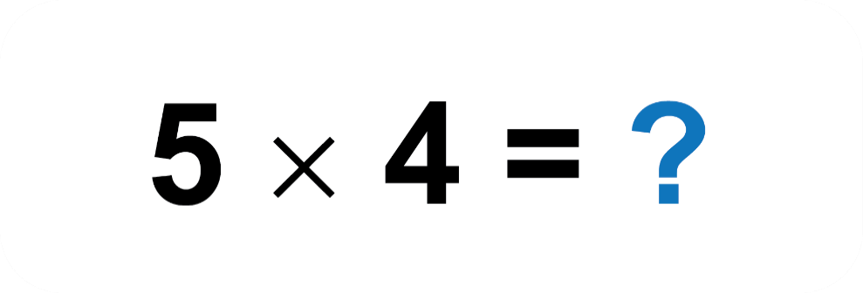
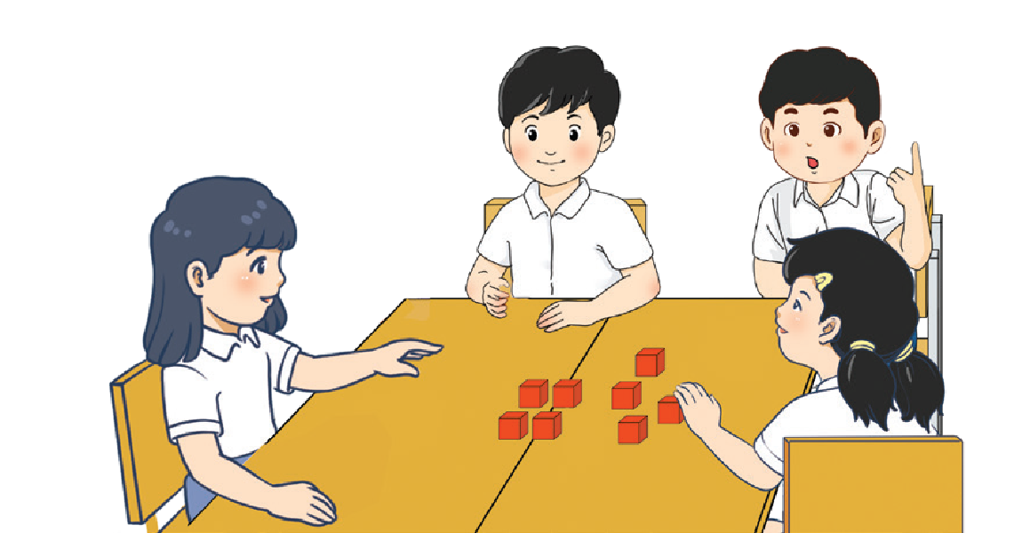

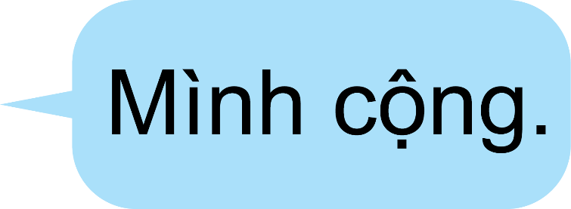

Slide 13


20
5 được lấy mấy lần?
5 được lấy 4 lần.
5 + 5 + 5 + 5 = 20
5 x 4 = 20

Slide 14
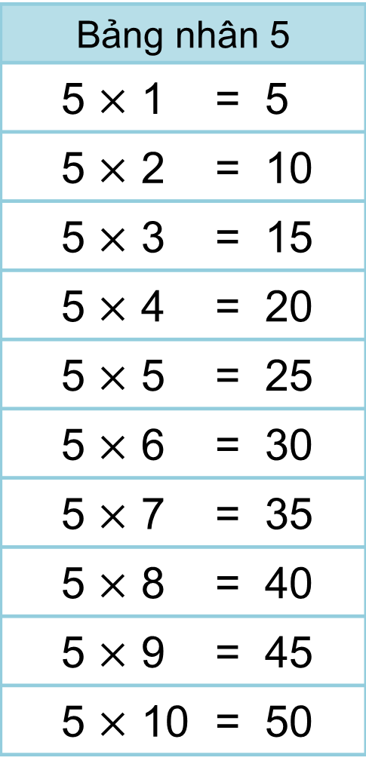
Bảng nhân 5
Hoàn thành bảng nhân 5
Nhận xét:
?
?
Thừa số thứ nhất đều là số 5.
Thừa số thứ hai là các số tự nhiên tăng dần từ 1 đến 10.
Tích là các số tăng dần hơn kém nhau 5 đơn vị từ 5 đến 50.
?
?
?
?

Slide 15
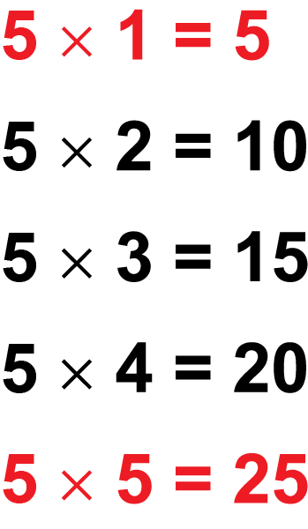
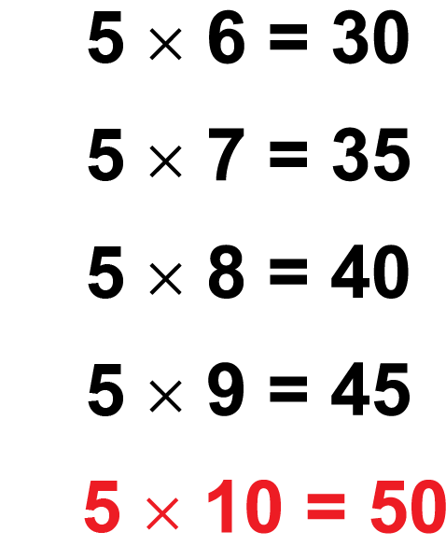
Học thuộc bảng nhân 5

Slide 16


Đọc
5
10
15
20
25
30
35
40
45
50
50
45
40
35
30
25
20
15
10
5

Slide 17


Slide 18

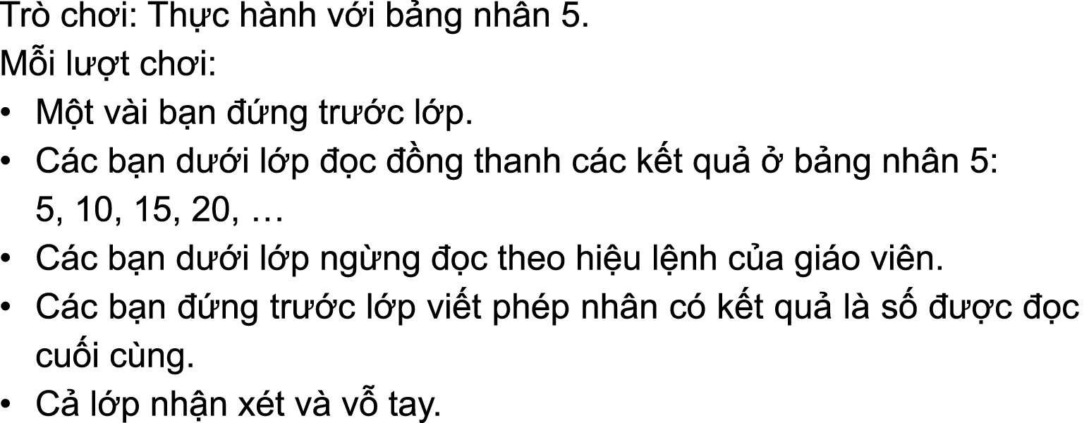
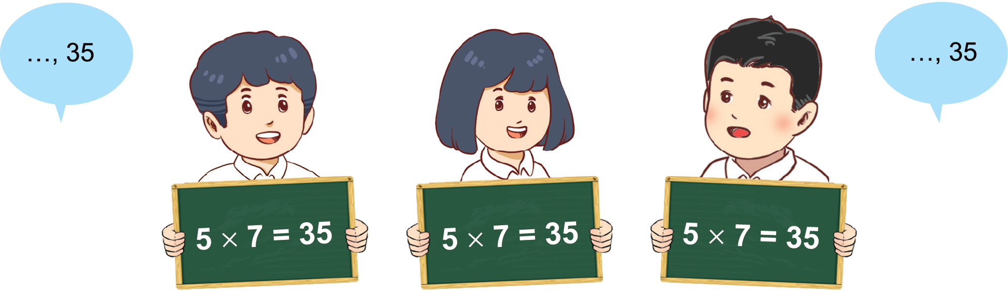

Slide 19


Slide 20
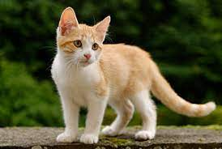
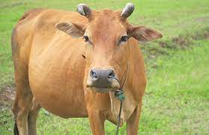
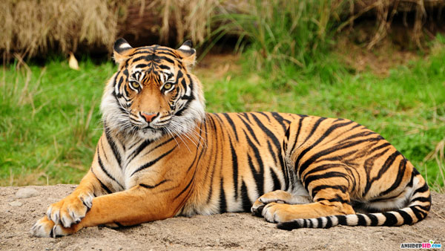
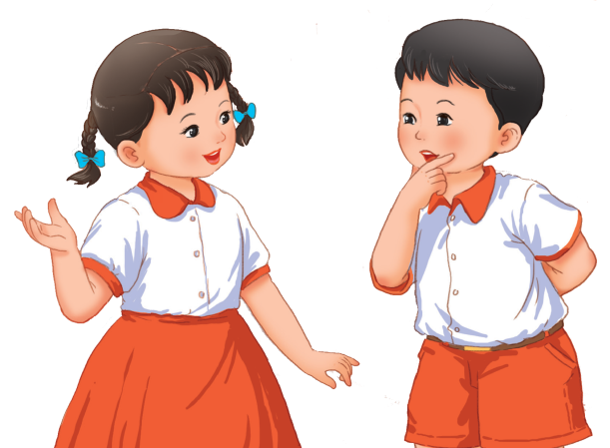
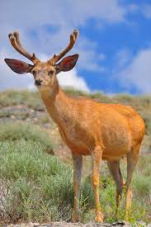
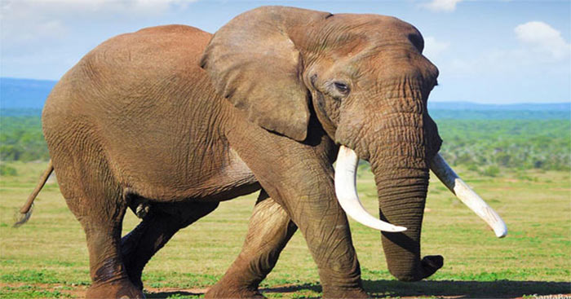
5 x 4 = 20
5 con vật này có bao nhiêu chân?
ĐỐ BẠN?

